Slide 1

Chapter 11. 예외 처리
02. 에러 만들기

Slide 2

학습 목표
02.
에러 만들기
raise 구문 사용법
예외 계층 구조
에러 만들기

Slide 3
raise 구문 사용법
02.
에러 만들기
raise 예외("에러 메세지")
raise Exception
raise Exception("에러 메세지")

Slide 4
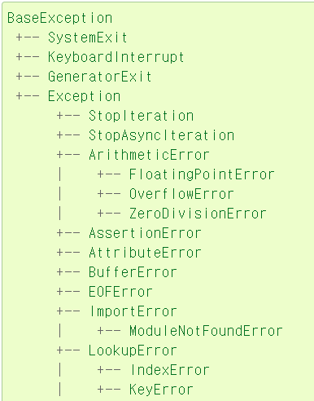
예외 계층 구조
02.
에러 만들기
예외 계층 구조
except ZeroDivisionError:
except ArithmeticError:
except Exception:

Slide 5
에러 만들기
02.
에러 만들기
class 예외(Exception):
def __init__(self):
super().__init__("에러 메세지")

Slide 6
실습
02.
에러 만들기

